Slide 1
산업 빅 데이터 분석 실제
학번 : 2021254016
이름 : 김상순

Slide 2
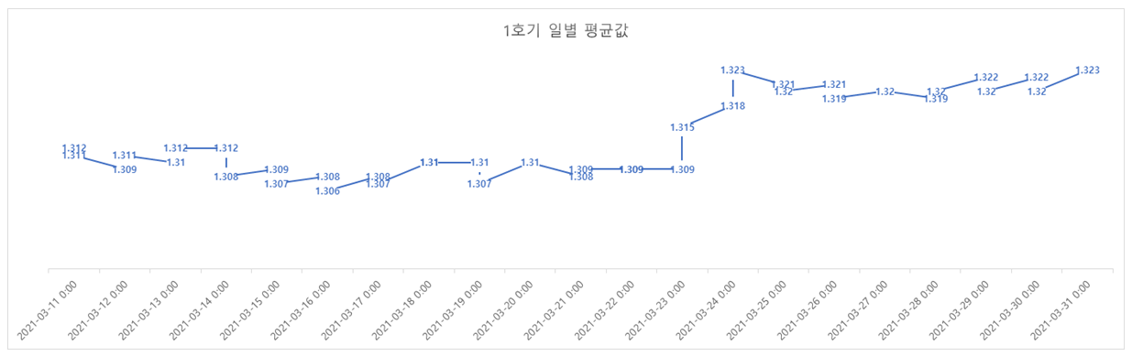
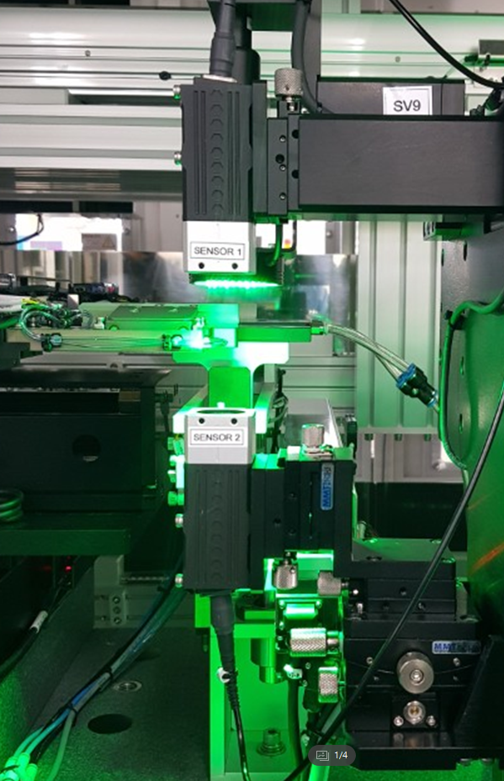
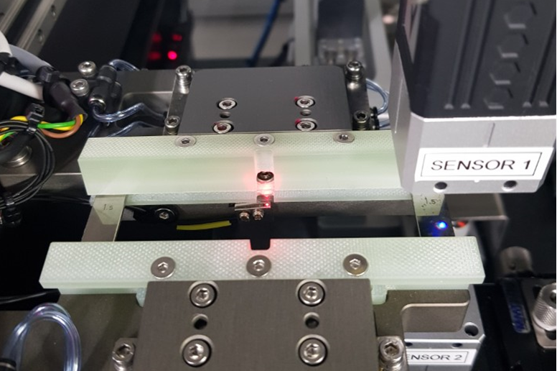
1. 데이터분석 필요성
계측면을 기준으로 일정 범위 안에 들어와야 정상 측정 가능.
상기 이미지와 같이 동일 자재 측정 시 기구 틀어짐이 발생하여 데이터가 변화하거나 측정이 안되는 경우 발생.
기구 틀어짐 발생 확인 시 게이지 블록을 이용하여 Calibration 진행.
현재 정확한 주기가 확인 되지 않은 상태.
데이터를 확인하여 현재 장비 상태 및 Calibration 주기를 예측.
PCB 계측면
WD=60mm
30mm

Slide 3
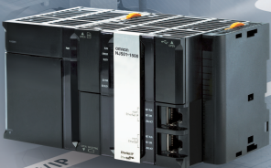

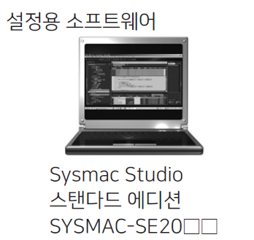
2. 두께 계측 센서 측정 방식
Ethernet
or
USB

Slide 4
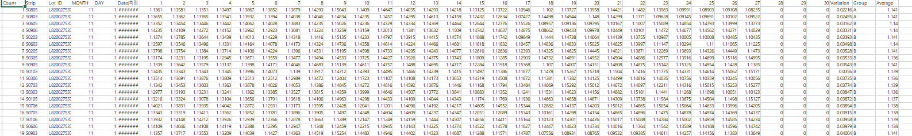
3. 데이터 종류 및 설명
각 포인트별 측정 데이터
MAX-MIN
평균
및 등급
각 포인트 별 측정 데이터 : 티칭 된 위치 포지션에서 측정된 데이터
MAX – MIN : 측정된 데이터에서 최대 최소 값의 차이.
평균 및 등급 : 데이터 평균 및 등급

Slide 5
4. 데이터분석 목적
각 포인트별 측정 데이터
MAX-MIN
평균
및 등급
기구 틀어짐으로 인한 데이터 값이 변화할 경우 장비 Calibration 진행. -> 허용 범위보다 데이터가 크거나 작아지는 경우가 많아지는 경우 확인. -> 주기 예측
-> 예측된 주기를 토대로 문제 발생 전 미리 고객 Calibration 진행하도록 전달.

Slide 6

5. 데이터 분석 예상 결과
-> 주기 예측
-> 예측된 주기를 토대로 문제 발생 전 미리 고객 Calibration 진행하도록 전달 가능.
-> 데이터 안정화

Slide 7
6. 데이터 가설
(가설) 일정 수량을 측정하면 기구 틀어짐에 의해 데이터 틀어짐이 발생한다.

Slide 8
7. 데이터 전처리
전체 데이터 셋 확인
Null 데이터 확인 및 제거
필요없는 열 데이터 삭제
데이터 대치. Group(등급) A,B,C ->0,0,0 / NG,NG2 -> 1으로 변경

Slide 9
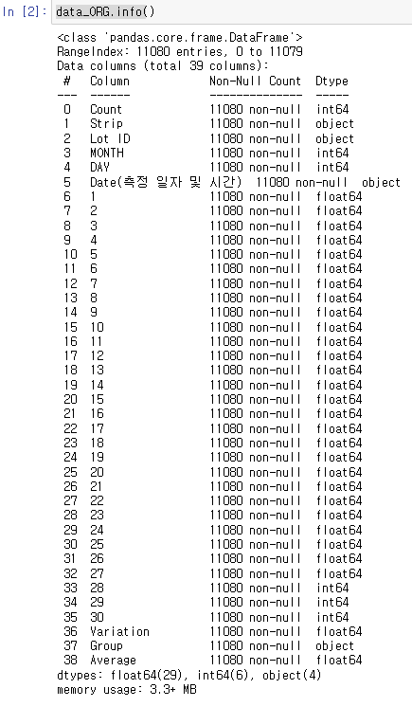
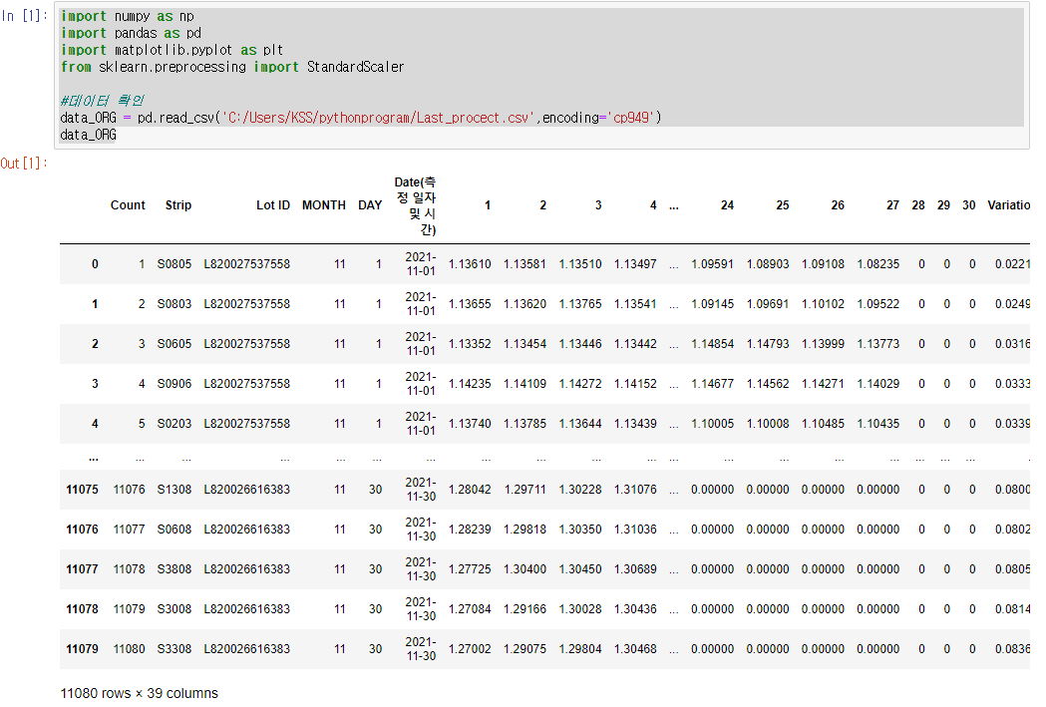
7. 데이터 전처리 – 전체 데이터 확인

Slide 10
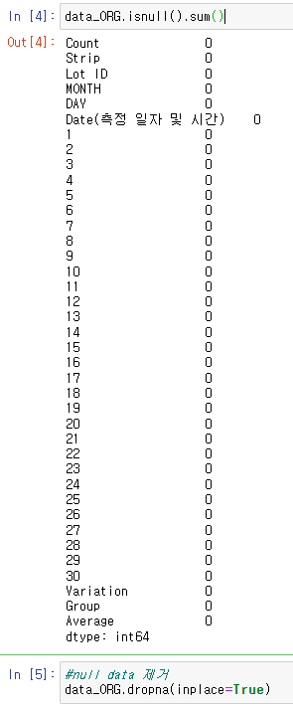
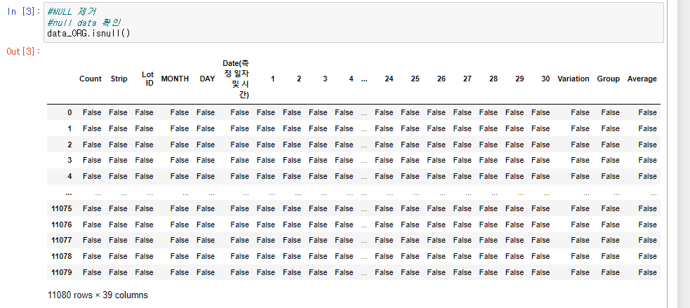
7. 데이터 전처리 – NULL 데이터 확인 및 제거

Slide 11
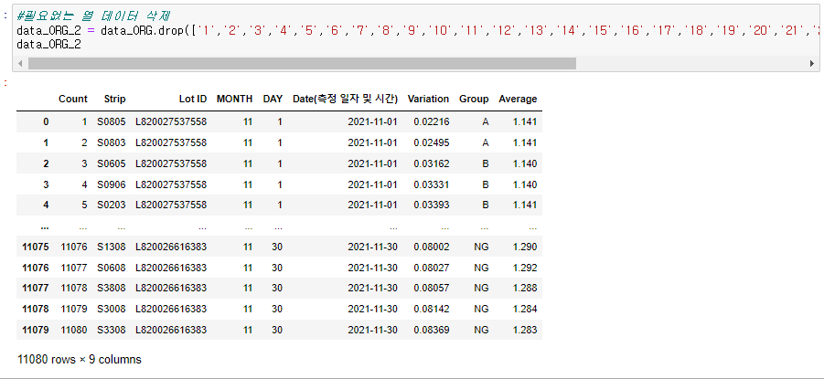
7. 데이터 전처리 – 필요 없는 열 데이터 삭제

Slide 12
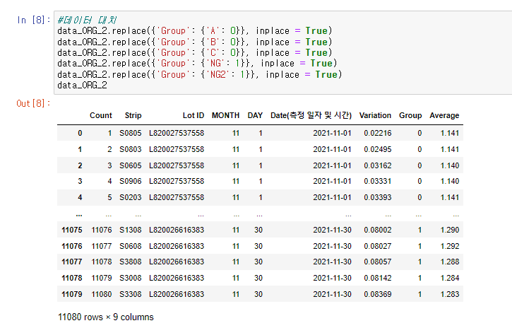
7. 데이터 전처리 – 데이터 대치

Slide 13
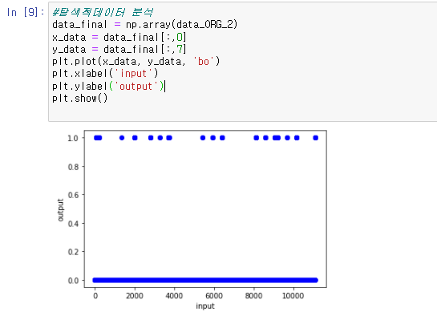
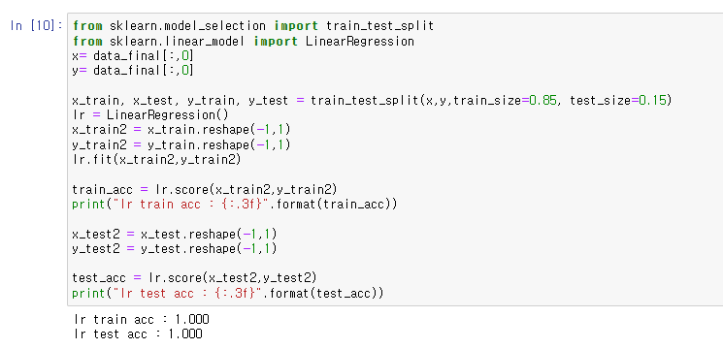
8. 탐색적 데이터 분석 - Linear regression

Slide 14
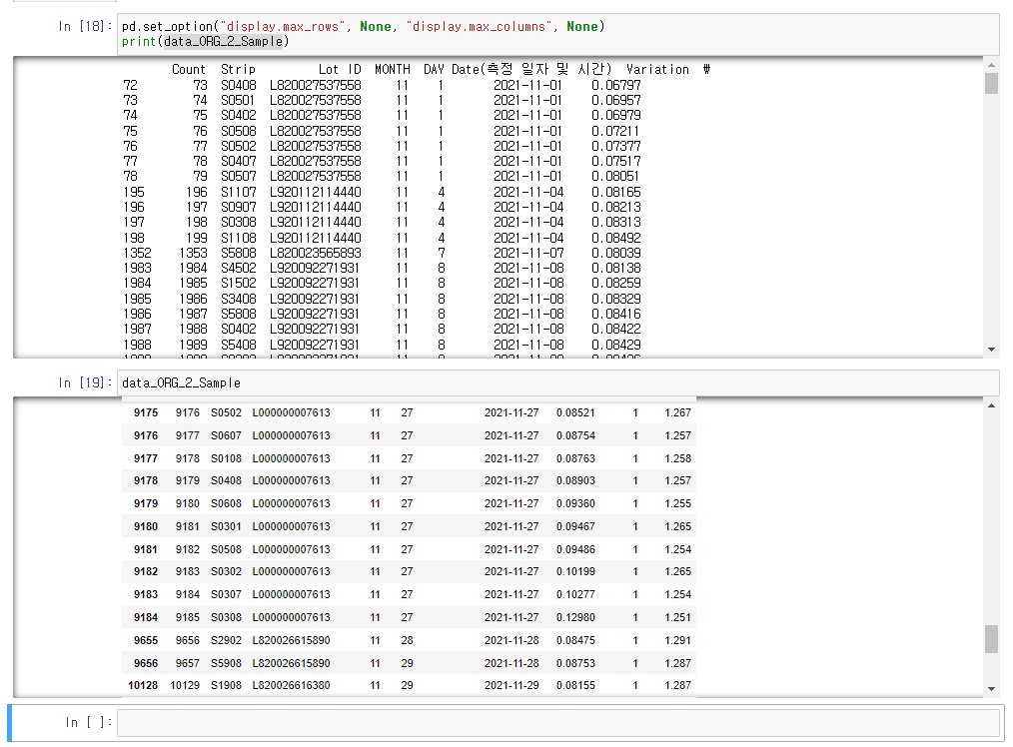
9. NG 데이터 주기 확인 및 결론
72
195
1352
1983
2781
3249
3711
5429
5908
6386
8094
8100
8582
9037
9175
9655
10128
11075
뚜렷한 주기가 없음.
추가적인 데이터 분석이 필요.

Slide 15
감사합니다.
Notes:
슬라이드 쇼 모드에서 화살표를 클릭하면 PowerPoint 시작 센터로 이동합니다.

